Slide 1
党的二十大报告
坚持全面依法治国 推进法治中国建设

Slide 2
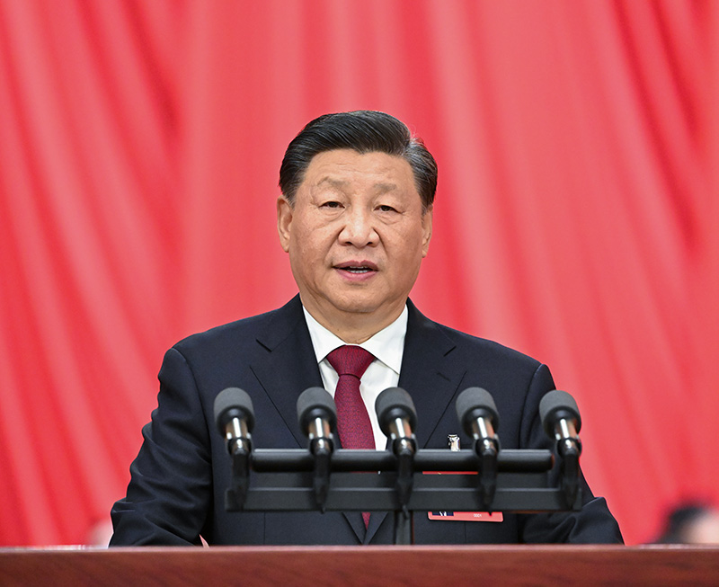
前言
“立善法于天下，则天下治；立善法于一国，则一国治。”以习近平同志为核心的党中央对全面依法治国高度重视，从关系党和国家长治久安的战略高度来定位法治、布局法治、厉行法治，把全面依法治国放在党和国家事业发展全局中来谋划，来推进。
在党的二十大报告中，习近平总书记对全面依法治国作出了新部署。《奋斗 新的伟业》第十一期节目，共同聚焦“坚持全面依法治国，推进法治中国建设”。
二十大报告的第七部分，聚焦坚持全面依法治国，推进法治中国建设的主题进行论述。习近平总书记首先在报告中指出了全面依法治国的重大意义：全面依法治国是国家治理的一场深刻革命，关系党执政兴国，关系人民幸福安康，关系党和国家长治久安。

Slide 3
坚持全面依法治国 推进法治中国建设
全面依法治国是国家治理的一场深刻革命，关系党执政兴国，关系人民幸福安康，关系党和国家长治久安。必须更好发挥法治固根本、稳预期、利长远的保障作用，在法治轨道上全面建设社会主义现代化国家。
我们要坚持走中国特色社会主义法治道路，建设中国特色社会主义法治体系、建设社会主义法治国家，围绕保障和促进社会公平正义，坚持依法治国、依法执政、依法行政共同推进，坚持法治国家、法治政府、法治社会一体建设，全面推进科学立法、严格执法、公正司法、全民守法，全面推进国家各方面工作法治化。

Slide 4
坚持全面依法治国 推进法治中国建设
1
——完善以宪法为核心的中国特色社会主义法律体系
坚持依法治国首先要坚持依宪治国，坚持依法执政首先要坚持依宪执政，坚持宪法确定的中国共产党领导地位不动摇，坚持宪法确定的人民民主专政的国体和人民代表大会制度的政体不动摇。 加强宪法实施和监督，健全保证宪法全面实施的制度体系，更好发挥宪法在治国理政中的重要作用，维护宪法权威。加强重点领域、新兴领域、涉外领域立法，统筹推进国内法治和涉外法治，以良法促进发展、保障善治。推进科学立法、民主立法、依法立法，统筹立改废释纂，增强立法系统性、整体性、协同性、时效性。完善和加强备案审查制度。坚持科学决策、民主决策、依法决策，全面落实重大决策程序制度。

Slide 5
坚持全面依法治国 推进法治中国建设
2
——扎实推进依法行政
法治政府建设是全面依法治国的重点任务和主体工程。转变政府职能，优化政府职责体系和组织结构，推进机构、职能、权限、程序、责任法定化，提高行政效率和公信力。深化事业单位改革。深化行政执法体制改革，全面推进严格规范公正文明执法，加大关系群众切身利益的重点领域执法力度，完善行政执法程序，健全行政裁量基准。强化行政执法监督机制和能力建设，严格落实行政执法责任制和责任追究制度。完善基层综合执法体制机制。

Slide 6
坚持全面依法治国 推进法治中国建设
3
——严格公正司法
公正司法是维护社会公平正义的最后一道防线。深化司法体制综合配套改革，全面准确落实司法责任制，加快建设公正高效权威的社会主义司法制度，努力让人民群众在每一个司法案件中感受到公平正义。规范司法权力运行，健全公安机关、检察机关、审判机关、司法行政机关各司其职、相互配合、相互制约的体制机制。强化对司法活动的制约监督，促进司法公正。加强检察机关法律监督工作。完善公益诉讼制度。

Slide 7
坚持全面依法治国 推进法治中国建设
4
——加快建设法治社会
加快建设法治社会。法治社会是构筑法治国家的基础。弘扬社会主义法治精神，传承中华优秀传统法律文化，引导全体人民做社会主义法治的忠实崇尚者、自觉遵守者、坚定捍卫者。建设覆盖城乡的现代公共法律服务体系，深入开展法治宣传教育，增强全民法治观念。推进多层次多领域依法治理，提升社会治理法治化水平。发挥领导干部示范带头作用，努力使尊法学法守法用法在全社会蔚然成风。

Slide 8
谢谢！

